Slide 1
ΟΠΑΔΙΚΗ ΒΙΑ-ΜΙΑ ΚΟΙΝΩΝΙΚΗ ΠΡΑΓΜΑΤΙΚΟΤΗΤΑ
Γ. Ε.
Β. Θ.
Α. Α.
Δ. Γ.

Slide 2
ΟΠΑΔΙΚΗ ΒΙΑ
Η οπαδική βία αποτελεί ένα σοβαρό κοινωνικό
πρόβλημα, με συνέπειες που επηρεάζουν όλους.
Είναι σημαντικό να κατανοήσουμε τις αιτίες, τις
συνέπειες και τα μέτρα πρόληψης για να χτίσουμε
ένα ασφαλές και ειρηνικό αθλητικό περιβάλλον

Slide 3
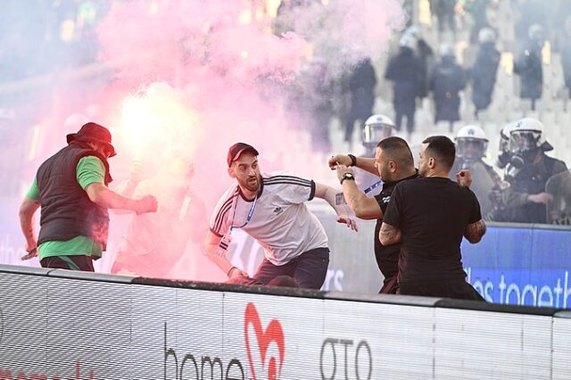
ΑΙΤΙΕΣ ΤΥΦΛΗΣ ΟΠΑΔΙΚΗΣ ΒΙΑΣ
Κοινωνικές Ανισότητες
Η κοινωνική ανισότητα και τπ αίσθημα απογοήτευσης μπορούν να οδηγήσουν στην
οπαδική βία, καθώς οι άνθρωποι ψάχνουν τρόπους να εκφράσουν τα συναισθήματα τους.
Εθνικισμός και Ρατσισμός
Ο εθνικισμός και ο ρατσισμός μπορούν να τροφοδοτήσουν την οπαδική βία, καθώς οι
οπαδοί χρησιμοποιούν το άθλημα για να εκφράσουν τα στερεότυπα και τις προκαταλήψεις τους.
Συμπεριφορική Μίμηση
Οι οπαδοί μπορούν να μιμηθούν βίαιη συμπεριφορά που βλέπουν σε άλλους οπαδούς ή στα ΜΜΕ, αδιαφορώντας για τις συνέπειες.
Κατάχρηση Αλκοόλ και Ναρκωτικών
Η χρήση αλκοόλ και ναρκωτικών μπορεί να οδηγήσει σε επιθετική συμπεριφορά,
αυξάνοντας τον κίνδυνο οπαδικής βίας.

Slide 4
ΣΥΝΕΠΕΙΕΣ
Τραυματισμοί )Η οπαδική βία μπορεί να οδηγήσει σε σοβαρούς τραυματισμούς, τόσο για τους οπαδούς όσο και για τουςαστυνομικούς.
Θάνατοι) Σε ορισμένες περιπτώσεις, η οπαδική βία έχει οδηγήσει σε θανάτους, τόσο από βίαια επεισόδια όσο και από τραγωδίες

Slide 5
ΜΕΤΡΑ ΑΝΤΙΜΕΤΩΠΙΣΗΣ
Δημιουργία Ενός Ασφαλέστερου Περιβάλλοντος
Προστασία • Βοήθεια στην δημιουργία ενός ασφαλέστερου αθλητικού περιβάλλοντος για όλους.
Σεβασμός Προώθηση της αγάπης για τον αθλητισμό με σεβασμό για όλους.
Αποδοχή • Η αποδοχή και ο σεβασμός της διαφορετικότητας μεταξύ των
φιλάθλων και των αθλητικών ομάδων είναι βασικός παράγοντας για
την προώθηση της ειρηνικής συνύπαρξης

Slide 6
ΤΕΛΟΣ
ΕΥΧΑΡΙΣΤΟΥΜΕ ΠΟΥ ΠΑΡΑΚΟΛΟΥΘΗΣΑΤΕ ΤΗΝ ΠΑΡΟΥΣΙΑΣΗ ΜΑΣ.
ΕΛΠΙΖΟΥΜΕ Η ΚΑΤΑΣΤΑΣΗ ΝΑ ΑΛΛΑΞΕΙ ΩΣ ΠΡΟΣ ΤΟ ΚΑΛΥΤΕΡΟ ΓΙΑ ΝΑ ΛΥΘΕΙ ΤΟ ΠΡΟΒΛΗΜΑ ΤΗΣ ΤΥΦΛΗΣ ΟΠΑΔΙΚΗΣ ΒΙΑΣ ΕΝΤΟΣ ΚΑΙ ΕΚΤΟΣ ΑΓΩΝΙΣΤΙΚΟΥ ΧΩΡΟΥ

